Slide 1
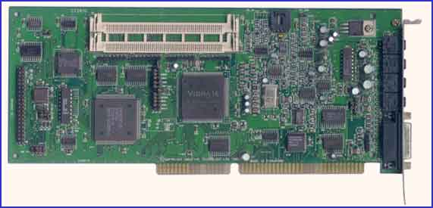
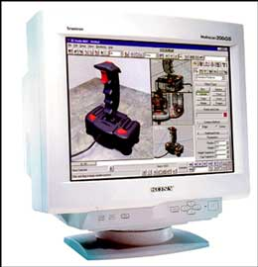
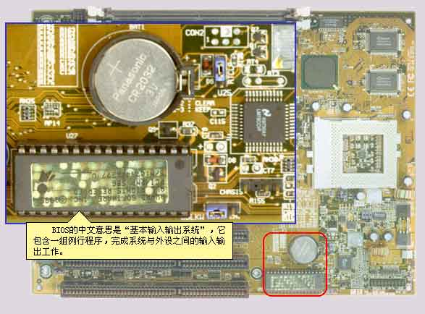
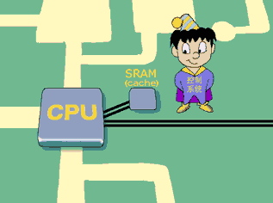

微型计算机原理与接口技术

Slide 2
本门课的参考书
凡与汇编程序设计、与80X86硬件接口有关的书
与资料
[1].戴梅萼.微型计算机技术及应用(第3版）.清华大学出版社.2003年
[2]沈美明，温冬婵．IBM-PC汇编语言程序设计．北京：清华大学出版社，2001
[3]周明德．微型计算机系统原理及应用．北京：清华大学出版社，2007
教材
孙力娟等.微型计算机原理与接口技术.
清华大学出版社.2007年2月

Slide 3
本门课的课程与实验安排
考试与成绩

Slide 4
序 言

Slide 5
课程内容
本课程讲述了３２位微型机的硬件、软件的基本知识，其中：
硬件： ３２位微处理器的指令系统，微处理器结构，中断系统，I/O系统与常规I/O接口电路及其应用
软件：汇编语言程序设计
本课程涉及到的基础知识有：数字电路, DOS操作命令，数制和码制。

Slide 6
学习《微机原理与接口技术》课程的目的:
1.从应用的角度出发,了解微机的工作原理,建立微机工作的整体概念;
2.从理论与实践上掌握微型机的硬件及各部件的功能与组成原理;
3.学会用汇编语进行计算机底层软件设计,以及掌握计算机与其它辅助设备的接口技术的基本能力
4.为培养学生具有微机系统软硬件开发的能力打下必要的基础.

Slide 7
汇编语言具有如下一些优点：
能够直接访问与硬件相关的存储器或 I/O 端口；
能够不受编译器的限制，对生成的二进制代码
进行完全的控制；
能够根据特定的应用对代码做最佳的优化，
提高运行速度；
能够最大限度地发挥硬件的功能。

Slide 8
汇编语言具有如下一些缺点：
.编写的代码非常难懂，不好维护；
.很容易产生 bug，难于调试；
.只能针对特定的体系结构和处理器进行优化；
.开发效率很低，时间长且单调。

Slide 9
第1章 计算机基础

Slide 10
1.1 计算机中的数制
解决微型机领域中数的不同表示方法
一．常用计数制
1. 十进制数：编程时使用（D）
2. 二进制数：计算机内部信息存储，运算，
输入/ 输出都是二进制数（B）

Slide 11








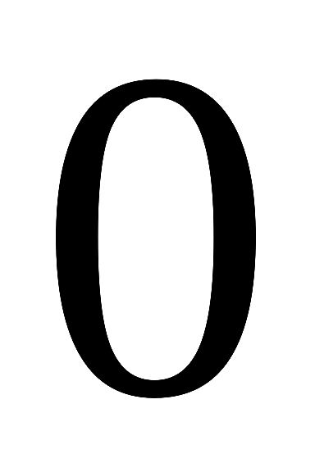
（１ １ ０ １． １ １）２
权： ．
特点：
每位代码非０即１
高位权是低位权的２倍
加减运算法则：逢二进一，借一当二
1 0 1
1 1 1
1 1 0 1
1 0 1 0
＋
－

Slide 12
3.十六进制数：
人们最常用的是十进制，但在计算机中为了物理实现的方便，采用的是二进制。
人们为了书写阅读方便，又常常采用十六进制数来表示二进制数。
十六进制的基数是16，权值为16⁰、16¹、…，数码有0、1、…、9、A、B、C、D、E、F。
十六进制用H表示，二进制数用B表示

Slide 13
十六进制与二进制的关系：
每4位二进制数用1位十六进制数来表示
４位二进制数 | 等值的一位 十六进制数 | ４位二进制数 | 等值的一位 十六进制数
0000 | 0 | 1000 | 8
0001 | 1 | 1001 | 9
0010 | 2 | 1010 | A
0011 | 3 | 1011 | B
0100 | 4 | 1100 | C
0101 | 5 | 1101 | D
0110 | 6 | 1110 | E
0111 | 7 | 1111 | F

Slide 14





所以，（10，1001， 1010 ，1111）２＝（29AF）16
十六进制数特点：
（２ ９ A F）16
权：
每位代码０～９，A ～ F
高位权是低位权的16倍
加减运算法则：逢十六进一，借一当十六
( 3 9 )16
( 7 A )16
( 4 5 )16
( 2 6 )16
＋
－
( B 3 )16
( 1 F )16

Slide 15
4.BCD码:
计算机中采用二进制，但二进制书写、阅读不便，所以在输入输出时人们仍习惯使用十进制。
采用二进制数对每一位十进制数字进行编码来表示一个十进制数，这种数叫做BCD码。
BCD码有多种形式，最常用的是8421BCD码，它是用4位二进制数对十进制数的每一位进行编码，这4位二进制码的值就是被编码的一位十进制数的值。

Slide 16
四位二进制数
等值的一位BCD码数
等值的一位十进制数
0000
0000
0
0001
0001
1
0010
0010
2
0011
0011
3
0100
0100
4

Slide 17
0101 | 0101 | 5
0110 | 0110 | 6
0111 | 0111 | 7
1000 | 1000 | 8
1001 | 1001 | 9
1010 | 非法BCD码
1011
1100
1101
1110
1111

Slide 18
BCD码在计算机中的存储分为紧凑型和非紧凑型两种：
紧凑型BCD码：
（37）_{D} = 0011，0111B
非紧凑型BCD码：
（37）_{D} = 0000，0011B
0000，0111B

Slide 19
二．数制转换
１． 二、八、十六进制数→十进制数
算法:每位的代码和该位的权值相乘，再求累加和
如：（１１０１．１１）２＝（ ？ ）１０
解： 1×2³＋1×2²＋ 0×2¹ ＋ 1×2⁰＋1×2^{－1}＋1×2^{－2}
= 8 ＋ 4 ＋ 0 ＋ 1 ＋ 0.5 ＋ 0.25
=(13.75 )10
如： （２９A F）16=( ? )10
解： 2×16³＋9×16²＋ 10×16¹＋ 15×16⁰
= 8192 ＋ 2304 ＋ 160 ＋ 15
=(10671)10

Slide 20
２. 二进制数→十六进制数
四位二进制数为一组，每组用等值的十六进制代换
如：(101011.11)２＝(10,1011.1100)2=(2B.C)16
3．十六进制数→二进制数
一位十六进制数用等值的四位二进制数代换
如: (17E.58)16＝（0001,0111,1110.0101,1000)2
4 . 十进制数→二进制数
① 十进制整数→二进制数
算法：除２取整，直到商为零为止 ，倒排

Slide 21


2
1 1
2
5
2
2
2
1
0
所以，(11)10=(1011)2

Slide 22

②十进制数纯小数→二进制数
算法:乘2取整,直到乘积的小数部分为0时止，顺排
0. 8125
2
1 . 625
2
1. 250
2
0. 5
∴ (0.8125)10=(0.1101)2
2
1. 0

Slide 23
③十进制带小数 →二进制数
整数、纯小数分别计算,再合并
∴(11.8125)10=(1011.1101)2
例:设 X =(01010110)2
Y =(5 A)16
问: X,Y谁大?
解: 转换成同一数制比。等值的十进制数谁最大。
∵ X=(01010110)2=2⁶＋2⁴＋2²＋2¹=(86)10
Y=(5A) 16= 5×16¹＋10×16⁰=(90) 10
∴ Y大
不同数制的数比大小,可看它等值的十进制数谁大。

Slide 24
1.2 计算机中数据的编码
解决不同信息在计算机中的具体表示

Slide 25
一.字符的编码——ASCII码
在计算机中除了数值之外，还有一类非常重要的数据，那就是字符，计算机常用的输入／输出设备有键盘、显示器、打印机，它们处理的数都是人熟悉的字符,有英文的大小写字母，数字符号（0，1，…，9）以及其他常用符号（如：%、+等）。
在计算机中，这些符号都是用二进制编码的形式表示，每一个字符被赋予一个惟一固定的二进制编码。目前，一般都是采用美国标准信息交换码（ASCII），它使用七位二进制编码来表示一个符号。由于用七位码来表示一个符号，故该编码方案中共有128个符号（2⁷=128）。

Slide 26
如：键入“１”，实际写入键盘存储区的是31H
即 00110001B
键入“A”， 实际写入键盘存储区的是41H
即 01000001B
又如：欲显示“0”，应把 30H
即 00110000B →显示存储区 欲显示“F ”，应把 46H
即 01000110B →显示存储区

Slide 27
要求同学们要牢记以下18个字符的ASCⅡ码：
0～9的ASCⅡ码为 30H ～ 39H
A～F的ASCⅡ码为 41H ～ 46H
回车符的ASCⅡ码为 0DH
换行符的ASCⅡ码为 0AH

Slide 28
二. 码制
解决在微型机领域中如何表示有符号数？
计算机只能识别0和1组成的数或代码，所以有符号数的符号也只能用0和1来表示，
（一） 真值和机器数的概念

Slide 29
1．真值：一个数的数值。
用“＋”表示正数，用“－”表示负数
如：+101 -101
2．机器数：在计算机中如何表示正负?
把符号数值化，用0表示“+”，用1表示“-”，这
样，连同符号位在一起作为一个数，称为机器数。
0 XXXXXXX
1 XXXXXXX
正数 负数

Slide 30
3．字长：包括符号位在内，一个二进制数占有的位数
如：字长n=8的二进制数，除了符号位，数值部
分为7位
由于数值部分的表示方法不同，有符号数可有三种表示方法，即机器数有三种形式，分别叫做原码、反码和补码。

Slide 31
1. 原码：
原码表示的有符号数，最高位为符号位，数值位部分就是该数的绝对值。
例如：假设某机器为8位机，即一个数据用8位（二进制）来表示，则：
+23(17H)的原码机器数为 00010111
- 23(-17H)的原码机器数为 10010111
其中最高位是符号位，后7位是数值位。

Slide 32
2. 反码：
反码表示的有符号数，也是把最高位规定为符号位，但数值部分对于正数是其绝对值，而对于负数则是其绝对值按位取反（即1变0，0变1）。
例如：+23的反码机器数为 00010111
- 23的反码机器数为 11101000
数字‘0’的反码有2种表示：
(+0)₁₀=(00000000)₂
(- 0)₁₀=(11111111)₂

Slide 33
3. 补码：
补码表示的有符号数，对于正数来说同原码、反码一样，但负数的数值位部分为其绝对值按位取反后末位加1所得。
例如：+23的反码为 00010111
-23的反码为 11101000
- 23的补码为 11101001

Slide 34
小结：
①机器数比真值数多一个符号位。
②正数的原、反、补码与真值数相同。
③负数原码的数值部分与真值相同；负数反码的数
值部分为真值数按位取反;负数补码的数值部分为真值
数按位取反末位加1。
④没有负零的补码，或者说负零的补码与正零的补
码相同。

Slide 35
⑤由于补码表示的机器数更适合运算，为此，计算机
系统中负数一律用补码表示。
⑥补码机器数的数值范围
设机器数字长=n位,用来表示整数,则n位补码数,其
真值范围为
-2^{n-1} ～ +2^{n-1} - 1
设：8位补码数为1000,0000～ 0111,1111
则：十进制真值数为 - 128 ～ +127
设：16位补码数为
1000,0000,0000,0000～0111,1111,1111,1111
则：十进制真值数为 -32768 ～ +32767

Slide 36
真值与机器数的转换(设字长n=8)
（1）设[X]补=(96)16,则x=( ? )10
解: [x]补=(96)16=10010110
则 x= -1101010=(-106)10
（2）设x=(-120)10,则[x]补=( ? )16
解：x=(-120)10=(-1111000)2
则 [x]补=(1000,1000) =(88)16
（3）设x=(100)10,则[x]补=( ? )16
解: x=(100)10=(+110,1100)2
则 [x]补=(0110,1100)2 =(6C)16

Slide 37
若已知一个负数的补码，再取一次补，则
{[x]补}补= [x]原
（4）设[X]补=(96)16,则x=( ? )10
解: [x]补=(96)16=10010110
11101001
+ 1
[x]原= 11101010
则 x=－1101010=(-106)10
一
二

Slide 38
（二）整数补码的运算
１．关于“模”的概念
一个计量器的最大容量称为该计量器的“模”
四位计数器能存0000～1111共十六个数,
∴ 模＝2⁴
八位计数器能存0000,0000～1111,1111共256个数，
∴ 模＝ 2⁸
十六位计数器能存
0000,0000,0000,0000～1111,1111,1111,1111共65536个数，
∴ 模＝ 2¹⁶

Slide 39


2． 四位的加法器（由四个全加器组成）模＝ 2⁴＝16
1
1
0
1
∑
∑
∑
∑
0
1
1
0
0
1
1
1
一位全加器有3个输入端(加数,被加数,低位向本位的进位)
2个输出端(本位和,本位向高位的进位)
在上述加法器上进行: 7+6=13,进位为0
8+8=0,进位为1
进位为“1”，其值为16，就是四位加法器的“模”，
它被运算器“丢失”了。

Slide 40
3.整数补码的加减运算
〔ｘ＋ｙ〕补＝〔ｘ〕补＋〔ｙ〕补
〔ｘ－ｙ〕补＝〔ｘ〕补 ＋ 〔 －ｙ〕补
条件： (1) 符号位参加运算
(2) 以2^{n}为模（ｎ为字长）
(3) 当真值满足下列条件时，结果是正确的，否则结果错误
－2^{n-1} ≤ x, y, x+y ,x－y < +2^{n-1}

Slide 41
例1.设x=(66)10，y=(51)10,以2⁸ 为模，补码运算x+y
解：x=(66)10= +1000010， y=(51)10= +0110011
[x]补= 01000010
[y]补= 00110011
[x]补= 01000010
[-y]补= 11001101
[x+y]补=001110101
[x-y]补=100001111
被运算器丢失，保存
在进位标志寄存器中
被运算器丢失，保存
在进位标志寄存器中
∴ x+y=+117，进位=0， ∴ x-y=+15，进位=1

Slide 42
例2．以2⁸为模，补码运算, 求66+99， -66-99
解：[66]补= 01000010
[99]补= 01100011
[-66]补= 10111110
[-99]补= 10011101
[66+99]补=0 10100101
[-66-99]补=1 01011011
被运算器丢失，保存
在进位标志寄存器中
被运算器丢失，保存
在进位标志寄存器中
∴ 66+99=-1011011 = -91
-66-99=+01011011= +91
结果都是错的？

Slide 43

错误原因：
因为字长n=8，8位字长的补码数，
其真值 范围是： -128～+127
而66+99 165， 真值超过127，
-66-99 -165，真值小于-128
总之，∵运算器位数不够，不能表示165和-165，
∴出错。

Slide 44
（三）无符号数的概念
计算机处理的数值数据，包括有符号数和无符号数两类。
有符号数用补码表示，其最高位代表符号。
什么是无符号数？
即数的最高位不代表符号，而是数值的一部分。
某数是无符号数，还是有符号数，其物理意义是由程序员定义
如：编程统计某班级单科的及格人数。
学生成绩没有负数，所以成绩应视为无符号数。
如：编程统计某科室工资总额…
工资是无符号数
如：数N=（1111，1111）2
若它是有符号补码数，则其值=－1
若它是无符号数，则其值=255

Slide 45
（四）溢出和进位的概念
1．进位：运算后，最高位向更高位的进位值。
溢出：运算结果超出了运算器所能表示的范围。
下列情况就发生了溢出：
8位加法器，运算无符号数，结果≥ 256
8位加法器，运算有符号数，结果 > +127，<－128
16位加法器，运算无符号数，结果≥ 65536
16位加法器，运算有符号数，结果 > 2¹⁵-1,<-2¹⁵

Slide 46
2．计算机怎样表示进位和溢出
溢出标志
OF
和的最高位
溢出判断电路
CF
进位标志
∑
来自低位的进位值
加数
被加数

Slide 47
① 运算器对有符号数和无符号数同样对待
② 最高位的进位值保存在“进位标志寄存器”中
③ 如加数与被加数的最高位相同，却与结果的最高
位相异，则将溢出标志置为1
3．程序员如何判断溢出错？
如果参与运算的数是无符号数，则判进位标志，
进位标志=1，表示溢出错。
如果参与运算的数是有符号数，则判溢出标志，
溢出标志=1，表示溢出错。

Slide 48
例： 加数= 01000010
被加数= 01100011
（+
和 = 010100101
CF=0，OF=1
若加数、被加数为无符号数，则结果=10100101=165
若加数、被加数有符号数，则结果=－91
再如：加数= 10111110
被加数= 10011101
（+
和= 101011011
CF=1，OF=1
若它们是无符号数，结果=+91 (CF=1)
它们是有符号数，结果=+91 (OF=1)
结果都错

Slide 49
1.3 计算机系统的基本组成
一. 计算机系统组成：
硬件：泛指设备而言 软件：泛指程序而言
中央处理器CPU
（运算器、控制器）
存储器系统
I/O接口
电源系统
I/O设备
硬件：
主机箱
软件： 系统软件 应用软件

Slide 50
计算机发展
第一代（1946~1957）——采用电子管作为逻辑部件
第二代（1957~1965）——采用晶体管作为逻辑部件
第三代（1965~1971）——采用中、小规模集成电路为主要部件
第四代（1971~现在）——采用大、超大规模集成电路为主要部件

Slide 51
按照冯.诺依曼的计算机体系结构思想
存储器
运算器控制器
输入
输出

Slide 52
计算机按体积、性能和价格等分类，可分为：
巨型机、大型机、中型机、小型机、微型机
什么是微型计算机？

Slide 53
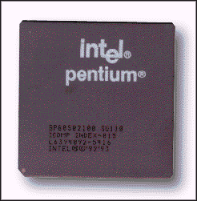
存储器
运算器控制器
输入/输出
接口电路
CPU

Slide 54
微型计算机的发展
微型计算机——以大规模、超大规模集成电路为主要部件，以集成了计算机主要部件-控制器和运算器的微处理器为核心所构成的计算机系统。
第一代（1971~1972） ——4位和低档8位微机
4004、8008
第二代（1973~1977） ——中、高档8位微机
8080/8085
第三代（1978~1984） ——16位微机
8086/8088
第四代（1985~1999） ——32位微机
80386、80486、 Pentium、 Pentium Pro
MMX Pentium、 Pentium Ⅱ、 Pentium Ⅲ
Pentium 4
第五代（2000~至今）——Itanium

Slide 55
微型计算机的特点：
体积小、重量轻、价格低廉
简单灵活、可靠性高
功耗低、对使用环境要求不高
结构灵活 、应用面广

Slide 56
微型计算机的发展方向
并行化—运算速度更高、存储容量更大、功能更强、并行处理。
微型化—减小体积、重量、价格，便于携带。
网络化—将分布在各区域的计算机和外部设备连成一个功能强大的网络系统，共享软硬件和数据信息资源。
多媒体化—具有处理文本、图形图像、音频、视频及网络等功能，实现电脑、电视、电话的“三电一体”。
智能化—模拟人的感觉和思维，具有逻辑推理和学习能力，能会“看、听、说、想、做”。

Slide 57
二.微型机硬件结构
AB地址总线
微机系统的硬件结构
C
P
U
存储器
存储器
I/O接口
I/O设备
DB数据总线
CB控制总线
① 以CPU为核心通过3条总线连接存储器、I/O接口

Slide 58
AB地址总线
微机系统的硬件结构
C
P
U
存储器
存储器
I/O接口
I/O设备
DB数据总线
CB控制总线
CPU:即微处理器，是超大规模集成电路，内部集成了运算器、控制器、存储器管理部件……
① 以CPU为核心通过3条总线连接存储器、I/O接口

Slide 59
AB地址总线
微机系统的硬件结构
C
P
U
存储器
存储器
I/O接口
I/O设备
DB数据总线
CB控制总线
① 以CPU为核心通过3条总线连接存储器、I/O接口
存储器:指系统的主存储器，简称为内存。
用来存放程序、数据

Slide 60
AB地址总线
微机系统的硬件结构
C
P
U
存储器
存储器
I/O接口
I/O设备
DB数据总线
CB控制总线
① 以CPU为核心通过3条总线连接存储器、I/O接口
★ I/O接口:是CPU和外部设备交换信息的“中转站”

Slide 61
AB地址总线
微机系统的硬件结构
C
P
U
存储器
存储器
I/O接口
I/O设备
DB数据总线
CB控制总线
① 以CPU为核心通过3条总线连接存储器、I/O接口
I/O设备:如键盘、显示器、打印机……

Slide 62
C
P
U
AB地址总线
微机系统的硬件结构
存储器
存储器
I/O接口
I/O设备
DB数据总线
CB控制总线
② 总线:总线是CPU与存储器、I/O接口交换信息的公共通道。

Slide 63
按总线上信息传输的物理意义，总线分为:
传输CPU访问存储器，
访问I/O端口的地址信号。
传输CPU读/写内存，
读写I/O端口时的数据。
CPU发出的控制命令，
或外部向CPU提出的请求。
地址总线：
数据总线：
控制总线：
地址总线通常是单向总线，
数据总线通常是双向总线，
大部分控制线是单向，少数是双向。
“3条”是习惯说法,其实每一条都有若干根。

Slide 64
术语：
“读”：即输入,信息从外部→CPU
“写”：即输出,信息从CPU→外部
“读内存”：从存储器取信息→CPU
“写内存”：信息写入存储器

Slide 65
存储器基础知识
一.分类:
大
存储器
辅助存储器:磁盘、光盘
主存储器:RAM、ROM (EPROM)
高速缓冲存储器:静态RAM
存贮周期
存贮容量
小
1. RAM：随机存储器,习惯上称为“内存”，CPU执 行指令可对其进行“读”、“写” 操作。
静态RAM：集成度低，信息稳定，读写速度快。
动态RAM：集成度高，容量大，缺点是信息存储不稳定，只能保持几个毫秒，为此要不断进行“信息再生”，即进行 “刷新”操作。

Slide 66
内存条:由于动态RAM集成度高，价格较便宜，在微机系统中使用的动态RAM组装在一个条状的印刷板上。系统配有动态RAM刷新控制电路，不断对所存信息进行“再生”。
2.ROM:只读存储器
只读存储器是指：所存信息只能读出,不能写入。
掩模式ROM：初始信息是在芯片制造时写入的。
EPROM：初始信息是在专门的写入器上写入的。

Slide 67
3.ROM / EPROM在微机系统中的应用:
存放“基本输入/输出系统程序”(简称BIOS)。
BIOS是计算机最底层的系统管理程序,操作系统和用户程序均可调用。
4.高速缓冲存储器Cache:
Cache位于CPU与主存储器之间，由高速静态RAM组成。容量较小，为提高整机的运行速度而设置, 应用程序不能访问Cache，CPU内部也有Cache。

Slide 68
二. 存储器容量:
存储器由若干“存储单元”组成，每一单元存放一个“字节”的信息。
1字节即为8位二进制数
2字节即为1个“字”
4字节即为1个“双字”
1K容量为1024个单元
1M=1024K=1024*1024单元
1G=1024M
1T=1024G

Slide 69
三.存储器地址与读写操作:
系统为每一单元编排一个地址，地址码为二进制数，习惯上写成16进制。
1. 存储器容量由地址线“宽度”决定：
1M容量的存储器
地址范围：00000H～FFFFFH
由20根地址线提供地址码。
16M容量的存储器
地址范围：000000H～FFFFFFH
由24根地址线提供地址码。

Slide 70
4G容量的存储器
地址范围：0000,0000H～FFFF,FFFFH
由32根地址线提供地址码。
2.存储器读写示意:
为了读写存储器，由地址译码电路对地址码进行“翻译”，从而“选中”某一单元，在CPU的存储器读命令的控制下读出某一单元的内容→数据线。在存储器写命令的控制下把数据线信息→某一个存储单元。下面以动画方式演示读写过程：

Slide 71
读存储器：
由地址译码电路对地址码进行“翻译”,
从而“选中”某一单元,
在CPU的存储器读命令的控制下,
读出某一单元的内容→数据线。
A19
00000H
存储器
C
P
U
地
址
线
地
址
译
码
器
00001H
A18
12345H
CPU
数据线
A0
FFFFFH
读写控制电路
存储器读命令

Slide 72
写存储器：
由地址译码电路对地址码进行“翻译”,
从而“选中”某一单元,
在CPU的存储器写命令的控制下,
把数据线信息→某存储单元。
A19
00000H
存储器
C
P
U
地
址
线
地
址
译
码
器
00001H
A18
12345H
XXH
CPU
数据线
A0
FFFFFH
读写控制电路
存储器写命令

Slide 73
第1章 学习重点
熟练掌握二进制数，十进制数，十六进制数和BCD码数
之间的转换方法。
熟练掌握真值数和补码数之间的转换方法。
牢记0～９，Ａ～Ｆ，回车符，换行符的ASCⅡ码。
熟练掌握整数补码的运算方法，并对结果进行分析，深入理解有关进位和溢出的概念。
掌握微型计算机的硬件基本结构

Slide 74
今后，在用汇编语言进行程序设计的时候，二进制数用后缀“B”表示，十六进制数及BCD码数用后缀“H”表示。
如:(1010)2 应写成1010B
(5A )16 应写成5AH
(0111 ,1000)BCD 应写成78H
(123)10 应写成123

